Slide 1
CIFRADOS EN FLUJO

Slide 2
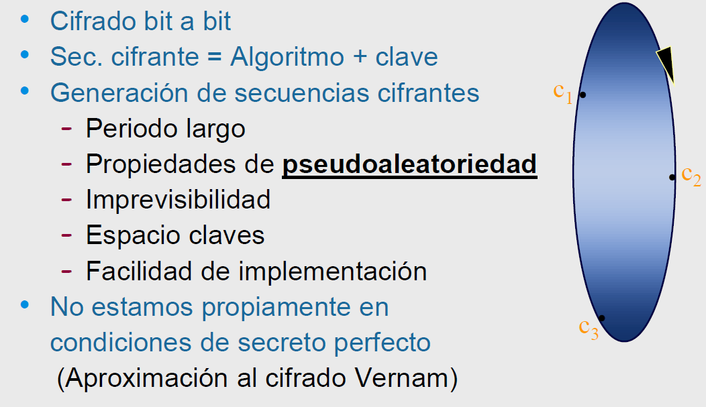

Slide 3
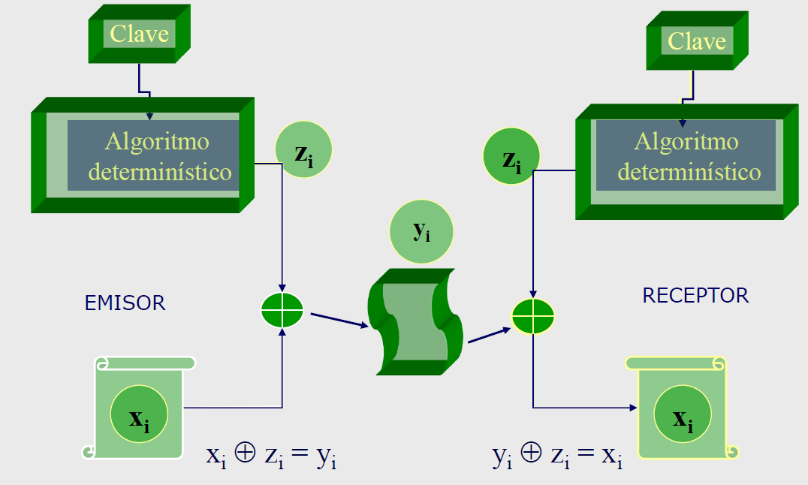
Características del cifrado en flujo

Slide 4
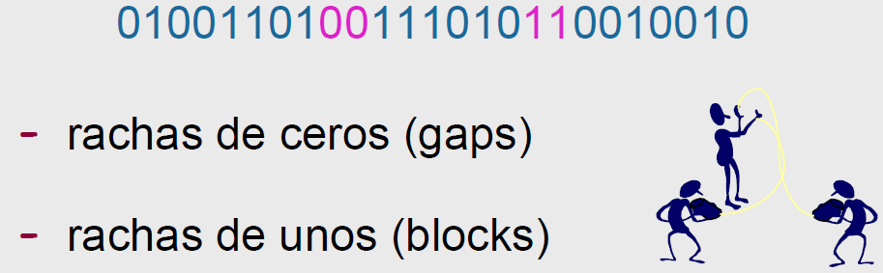
Características del cifrado en flujo (I)
Periodo.
Distribución de ceros y unos.

Slide 5
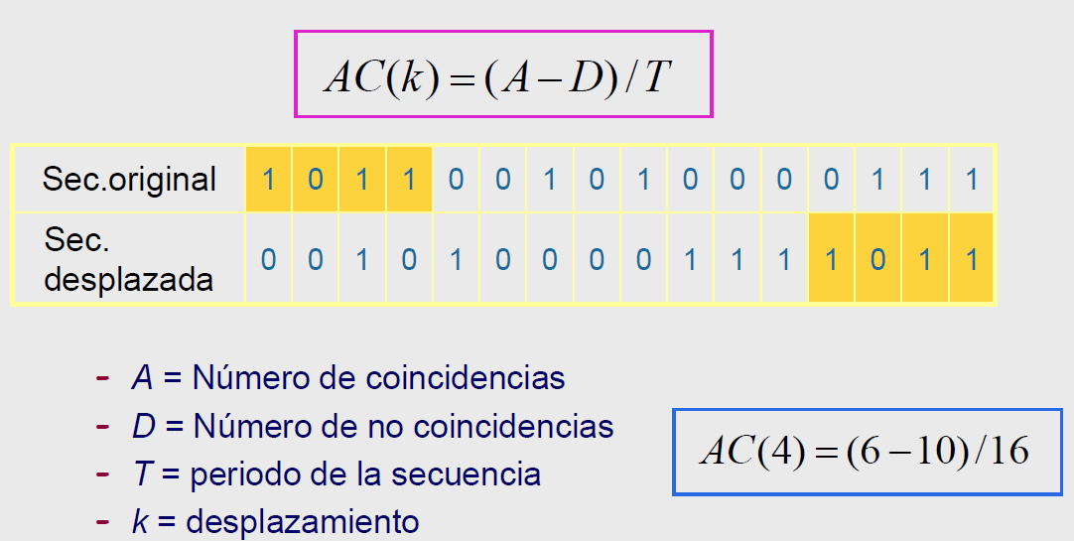
Características del cifrado en flujo (II)
Autocorrelación.

Slide 6
Rachas de dígitos en una secuencia
Rachas de una secuencia S de período 15
Bit anterior
es un 0
1 1 1 1 0 1 0 1 1 0 0 1 0 0 0
Próximo
bit es un 1
Rachas de 1s
Rachas de 0s
Un 1 entre dos 0s
Un 0 entre dos 1s
Racha de 00s
Racha de 1111s
Racha de 11s
Un 00 entre dos 1s
Un 1111 entre dos 0s
Un 11 entre dos 0s
Racha de 000s
Un 000 entre dos 1s

Slide 7
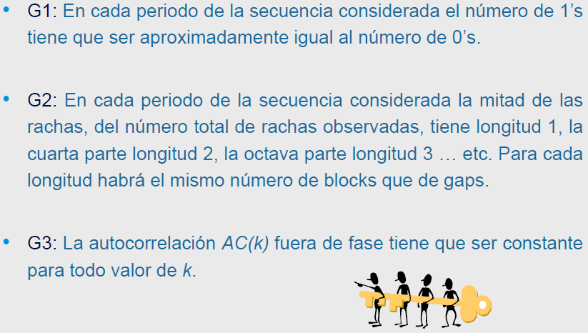
Postulados de pseudo-aleatoriedad de Golomb

Slide 8
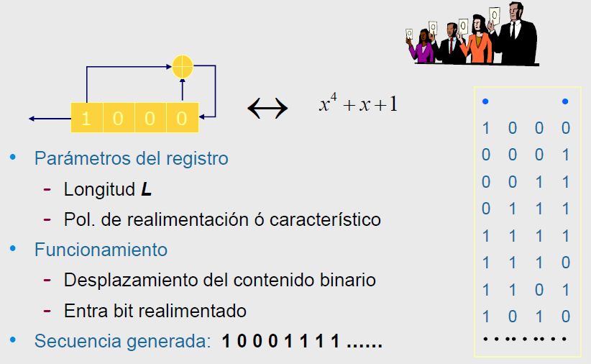
Registro de desplazamiento linealmente (LFSR)

Slide 9
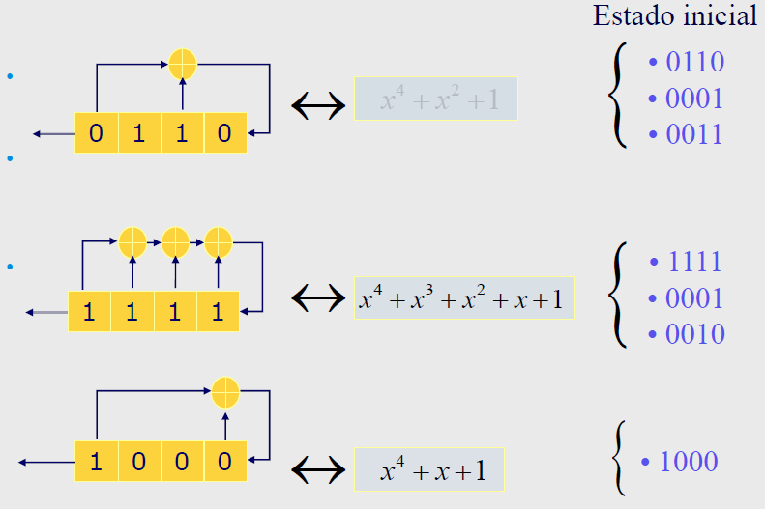
Tipos de LFSRs

Slide 10
Tipos de Polinomios
Generadores con polinomio de realimentación factorizable. La longitud de la secuencia depende del estado inicial y el máximo periodo T verifica n ≤ T < 2^{n} - 1, pudiendo aparecer periodos secundarios que son divisores de T.
Generadores con polinomio de realimentación irreducible. La longitud de la secuencia no depende del estado inicial y el periodo T es un divisor de 2^{n} - 1.
Generadores con polinomio de realimentación primitivo. La longitud de la secuencia no depende del estado inicial y el periodo T = 2^{n} - 1

Slide 11
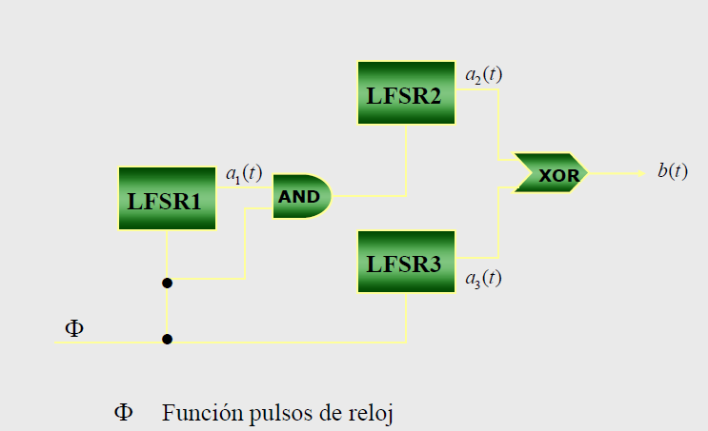
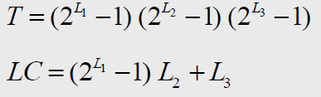
Generador Beth Piper

Slide 12
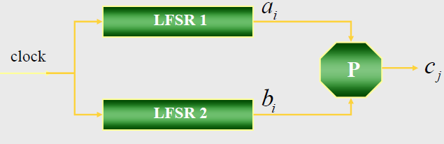
Generador Binario Shirking
Regla de decimación.
Si a_{i} = 1, el bit del registro LFSR2 corresponde al bit de salida, esto es c_{i} = b_{i}.
Si a_{i} = 0, el bit del registro LFSR2 se desecha.

Slide 13
CIFRADO EN BLOQUE

Slide 14
Propiedades de cifrado en Bloque
Dependencia entre símbolos: en cada bloque cada bit del texto cifrado es una función compleja de TODOS los bits de la clave y TODOS los bits del bloque del texto original.
Cambio de los bits de entrada: un cambio de un bit en el bloque del mensaje original produce el cambio del 50%, aproximadamente, de los bits del bloque del mensaje cifrado.
Cambio de los bits de clave: un cambio en un bit de la clave produce, aproximadamente, el cambio de la mitad de los bits del mensaje cifrado.
Error de transmisión: un error en la transmisión de un texto cifrado, se “propaga” a todo el bloque del que forma parte, produciendo un conjunto de errores, en promedio, después del descifrado del 50% de los bits del bloque afectado.

Slide 15
Arquitectura del cifrado en bloque
Transformación inicial.
Función criptográficamente débil iterada r veces, o “vueltas”.
Transformación final,
Algoritmo de expansión de clave.

Slide 16
Transformación inicial
Una o dos funciones.
1º aleatorizar los datos de entrada (0,1).
2º Dificultar ataques por análisis lineal o diferencial.
Texto Claro
Izquierda
Derecha

Slide 17
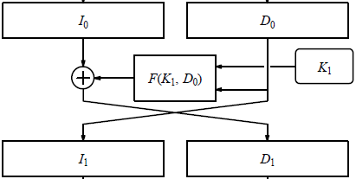
Vueltas Intermedias
Consiste en generar datos con una función no lineal(operación compleja o sucesión de transformaciones simples).
Donde:
I_{n} = D_{n-1} D_{n}=I_{n} f(K_{n},D_{n-1})
I = Izquierda D= Derecha

Slide 18
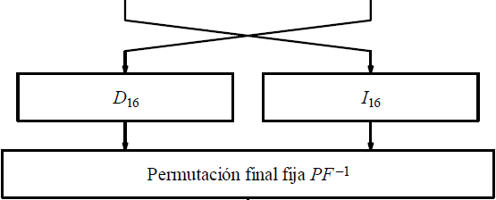
Transformación Final
Tiendo dos etapas.
Ultimo Cruce (intercambio de posición).
Permutación.

Slide 19
Algoritmo de expansión en clave.
Convierte la clave del usuario (56 a 256 bits).
Unidireccional.
Utiliza distintas claves.

Slide 20
Formas de funcionamiento de cifrado en bloque
Electronic CodeBook (ECB). Se encriptan los bloques de texto por separado.
Cipher Block Chainning (CBC). Los bloques de criptograma se relacionan entre ellos mediante funciones OR-EXCLUSIVA.
Cipher FeedBack (CFB). Se realiza una OR-EXCLUSIVA entre caracteres o bits aislados del texto y las salidas del algoritmo. El algoritmo utiliza como entrada los criptogramas.
Output FeedBack (OFB). Igual que el CFB, se realiza una OR-EXCLUSIVA entre caracteres o bits aislados del texto y las salidas del algoritmo. Pero éste utiliza como entradas sus propias salidas, por lo tanto no depende del texto, es un generador de números aleatorios.

Slide 21
Formas de funcionamiento de cifrado en bloque (I)

Slide 22
Padding
Al dividir el texto plano en bloques de longitud fija, algunos modos de cifrado requieren que se rellene el último bloque (padding) antes de realizar la operación.
El texto de relleno debe ser quitado con la operación de descifrado.
Ej.
Si el bloque termina en 1 bit se completa de ceros.
Si el bloque termina completo se agrega un nuevo bloque de puro ceros.

Slide 23
DES (Data Encryption Standard)
1977 después de un concurso realizado los creadores del algoritmo LUCIFER lo mejoraron y fueron los ganadores dando lugar al algoritmo DES (Data Encrytion Standard).
Encripta bloques de 64 bits binarios.
Utiliza claves de 64 bits binarios de los cuales solo se utilizan 56 bits generados de manera aleatoria, más 8 de paridad que no se utilizar para generar el cifrado, sino para detección de errores utilizando la detección por paridad par.
La seguridad esta en la clave no en el algoritmo.

Slide 24
DES (Data Encryption Standard) I.
Ventajas
Es el más extendido en el mundo, por lo tanto, es el que más máquinas utilizan (por ejemplo UNIX), más barato, más probado, etc.
En 20 años nunca ha sido roto con un sistema práctico, hasta el año 1999 que por un ataque de fuerza bruta se rompe este algoritmo.
Es muy rápido y fácil de implementar.

Slide 25
DES (Data Encryption Standard) II
Procedimiento
Se aplica una permutación original, a cada bloque de 64 bits. Produciendo una salida de 64 bits.
Bloque de 64
Izquierda 32 bits
Derecha 32 bits
Derecha 32 bits
Izquierda 32 bits

Slide 26
DES (Data Encryption Standard) III
Procedimiento.
Pasamos el resultado con la subclave K₁ juntamente con los 32 bits de la derecha en una función f(D₀, K_{i}) el resultante o la salida pasara a un XOR con I₀.
Este proceso se repetirá 16 veces:
Donde: I_{i} = D_{i-1}
D_{i} = I_{i-1} f(D_{i-1}, K_{i})
+
I₀
D₀
K_{i}
+
F
I₁
D₁

Slide 27
DES (Data Encryption Standard) IV
Procedimiento
A la salida de la última iteración se le aplica la permutación inversa. Es de ahí de donde se obtiene el texto encriptado.
Izquierda 32 bits
Derecha 32 bits
Derecha 32 bits
Izquierda 32 bits
Bloque de 64 encriptado

Slide 28
DES (Data Encryption Standard) V
Descifrado
Se utiliza los mismos pasos con la diferencia que ahora empezamos desde el texto cifrado hasta llegar al texto plano.
Las claves o llaves van en sentido contrario al anterior tomando como primera llave la K₁₆ K₁₅ y asi sucesivamente hasta llegar a la primera llave.

Slide 29
3DES (Data Encryption Standard)
El triple DES (3DES) se estandarizo inicialmente para aplicaciones financieras en el estándar ANSI X9.17 en 1985. El 3DES se incorporo como parte del DES en 1999, con la publicación de FIPS PUB.
Para evitar el problema de la clave corta y continuar utilizando el DES existe un sistema basado en tres iteraciones del algoritmo y tres claves, llamado triple DES o TDES, que utiliza una clave de 128 bits y es compatible con el DES simple.

Slide 30
3DES (Data Encryption Standard) I
El 3DES usa tres claves y tres ejecuciones del algoritmo DES. La función sigue la secuencia cifrar-descifrar-cifrar (EDE: encrypt-decrypt-encrypt).
C = E_{K3} [D_{K2} [E_{K1} [Texto claro]]]
Donde
C = texto cifrado
E_{K} [X] = cifrado de X usando la clave K
D_{K} [Y] = descifrado de Y usando la clave K

Slide 31
3DES (Data Encryption Standard) II
Descifrado.
Misma operación con las claves en orden inverso

Slide 32

Gracias por su atención….
¿Preguntas?

Slide 33
Tarea
Indicar el funcionamiento y un ejemplo de cualquiera de los cifrados simétrico abajo mencionados como ser:
RC4.
IDEA.
AES.
etc…………
Fecha de presentación lunes 4 de junio

